Slide 2
Кто такие волонтёры и что они делают?
Волонтёр – это человек, который добровольно оказывает безвозмездную помощь людям и организациям.
- Благотворительное волонтёрство https://vk.com/club_iskorka | -Донорство https://vk.com/spkfmba74
Экологическое волонтёрство https://vk.com/razdelyaika74 | -Ч/С Волонтерство https://vk.com/lizaalert_ural
Событийное волонтерство https://vk.com/i_vol_south_ural | -Социальное волонтёрство https://vk.com/nashemesto74
Спортивное волонтерство https://vk.com/sportvol74 | Волонтерство в медицине https://vk.com/volmedic_chelyabinsk
Культурное волонтерство https://vk.com/culturevolunteers | Патриотическое волонтерство https://vk.com/vsezapobedu74

Slide 3
Задачи и обязанности
Волонтёров
Организаторов
Ответственный подход к записи на мероприятие
Корректное поведение
Пунктуальность
Отзывчивость
Предоставление условий для волонтёров
Корректное отношение
Введение в работу

Slide 4
Задачи движения:
1) Развитие интереса среди молодёжи участвовать в культурном разнообразии г. Челябинска
2) Развитие интереса у организаторов, директоров учреждений культуры,
привлекать нас к участию в проектах
3) Создание комфортных и благоприятных условий между волонтёрами и организациями, мотивация

Slide 5
Действующие направления волонтёров культуры
- Спортивное направление: Школа бега «I Run», Road to M-1, чемпионат по конному спорту, футгольф, бои лиги М-1, волонтеры Трактора
- Бизнес-форумы: конференция «Стираем границы экспорта», конгресс Евразийской федерации профессионального бокса (EBP), Международная конференция "Техническое регулирование в строительстве"
- Концертно-фестивальное направление: День города, 9 мая, концерт Коржа в Челябинске и Мск, Ural Music Night и др.
- Эковолонтёрство: субботники в ДШИ, в парках. Волонтерство в зоопарке

Slide 6
Вводимые направления:
организация и проведение флешмобов к разным датам, событиям, мероприятиям
Проведение пешеходных экскурсий по городу
мастер-классы и создание кинотеатра для паллиативных отделений и больниц Челябинска

Slide 7
Dobro.ru – выставление часов

Slide 8
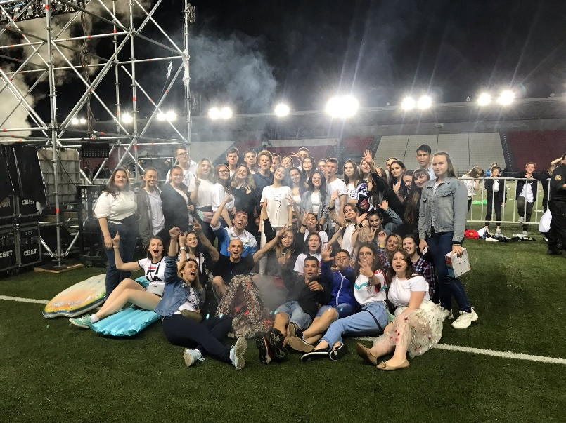
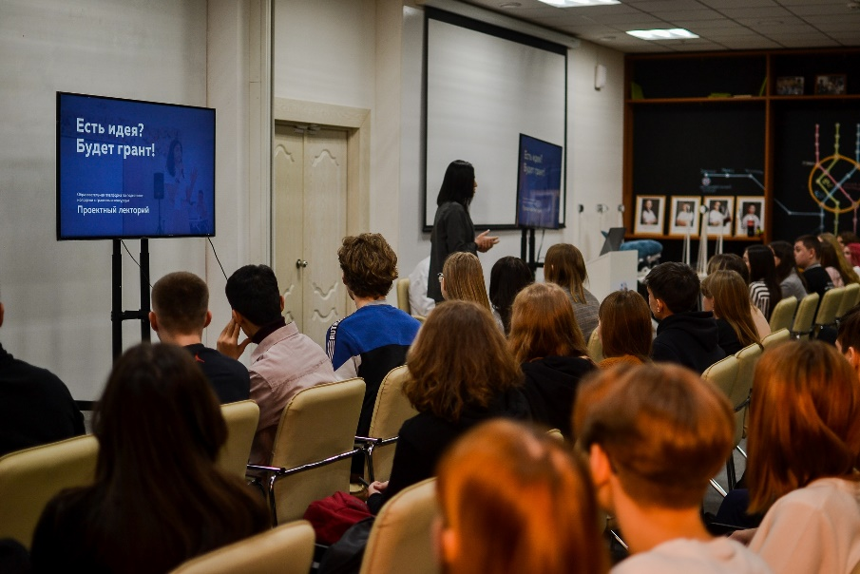
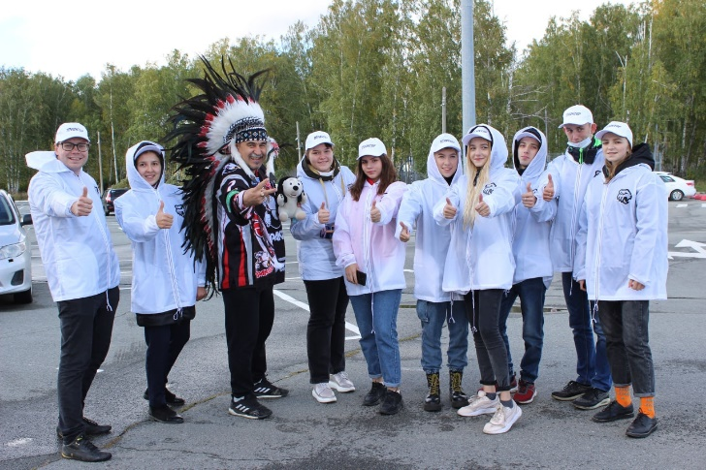
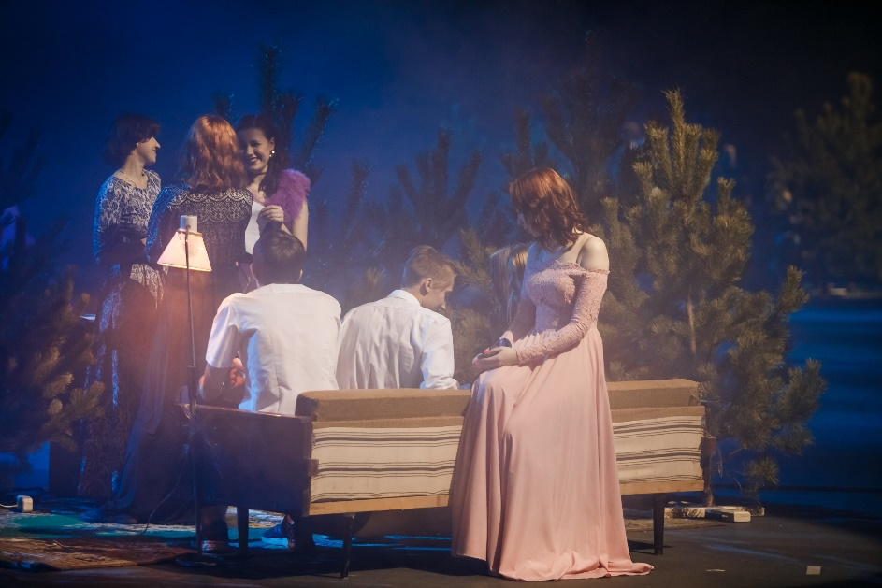
Примеры работы направлений:

Slide 9
https://vk.com/culturevolunteers
Челябинск
https://vk.com/tractor_vol
Волонтеры Трактора

